Slide 1
Open Design School
guide utilisateur site web back-end
Emanuele DI CARLO P2

Slide 2
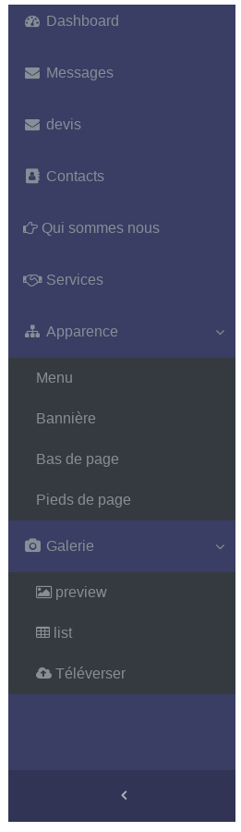
Menu
Accueil de l'administration
Gestion des messages reçue par la page “contacte”
Gestion des devis reçue par la page “demande de evis”
Gestion des prospects
Formulaire pour la page “Qui sommes nous?”
Formulaire pour la page “Services” et liste des services
Grid gestion des sections
Formulaire pour la bannière “welcame”
Formulaire pour le bas de page
Formulaire pour le pieds de page
Gestion images de la galerie avec aperçu
Grid gestion des images de la galerie
Téléverser images dans la galerie
Bouton de réduction du menu

